Slide 1



UBND QUẬN LONG BIÊN
TRƯỜNG MẦM NON HOA MỘC LAN
Lĩnh vực phát triển nhận thức
HOẠT ĐỘNG LÀM QUEN VỚI TOÁN
Đề tài: Nhận biết phân biệt hình tròn - hình tam giác
Lứa tuổi: 3 - 4 tuổi
Năm học: 2023 - 2024

Slide 2

I. MỤC ĐÍCH – YÊU CẦU
1. Kiến thức:
- Trẻ nhận biết, gọi tên hình tròn, hình tam giác.
- Biết đặc điểm của hình tròn có đường bao cong, lăn được; Hình tam giác có 3 cạnh, không lăn được.
- Củng cố màu: Vàng, đỏ, xanh.
2. Kỹ năng:
- Luyện kĩ năng quan sát, nhận xét, phân biệt qua đặc điểm của hình tròn - hình tam giác.
- Trả lời câu hỏi to, rõ ràng.
3. Thái độ:
- Trẻ hứng thú tham gia vào hoạt động.

Slide 3
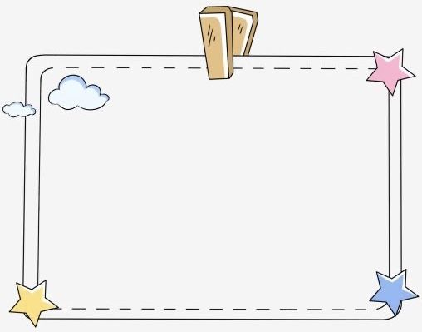
1. ỔN ĐỊNH TỔ CHỨC
Cô và trẻ cùng hát bài hình học bé yêu

Slide 4


Slide 5


HÌNH HỌC BÉ YÊU

Slide 6

2. TIẾN HÀNH TỔ CHỨC

Slide 7

HOẠT ĐỘNG 1
Ôn nhận biết hình tròn, hình tam giác.

Slide 8
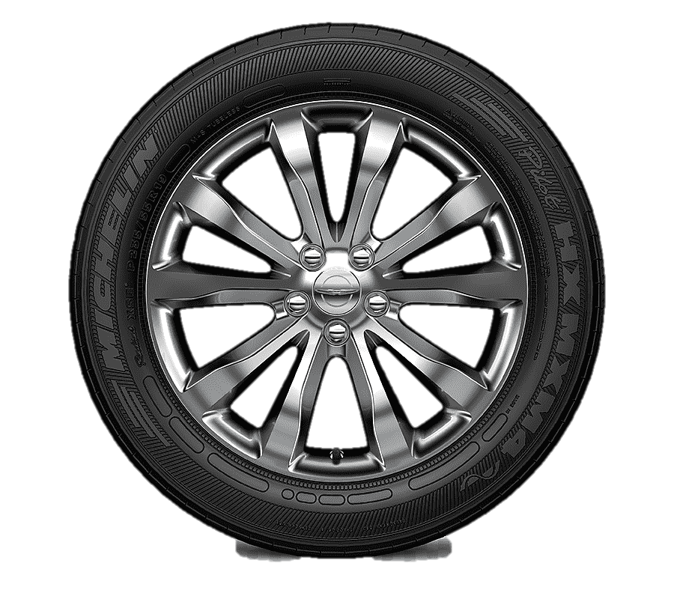



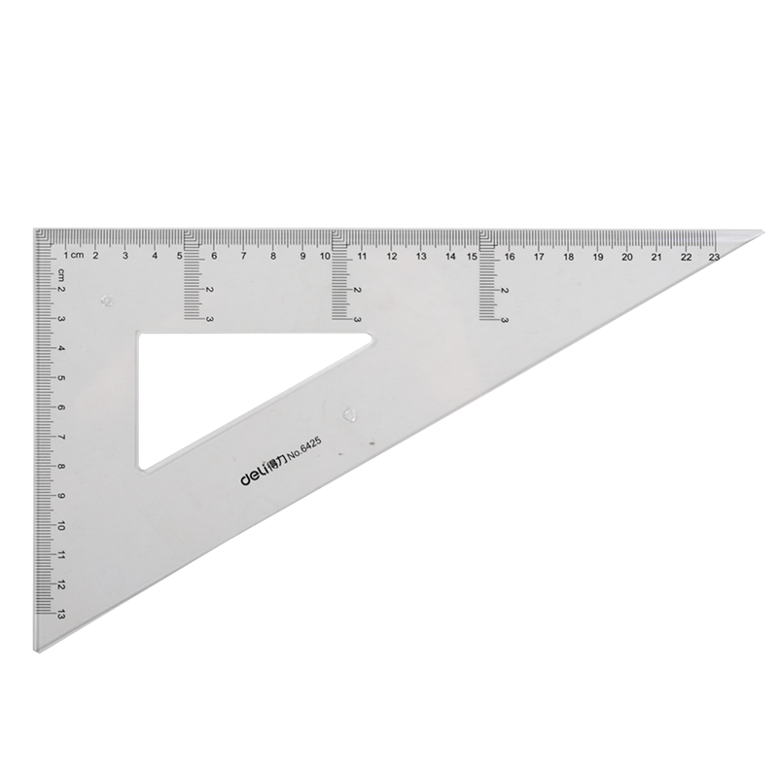


Slide 12

HOẠT ĐỘNG 2
DẠY TRẺ PHÂN BIỆT
HÌNH TRÒN, HÌNH TAM GIÁC

Slide 13

ĐÂY LÀ HÌNH GÌ ?
Nêu đặc điểm
HÌNH TRÒN
HÌNH TRÒN

Slide 16

Ba que tính nhỏ.
Xếp thành một hình.
Ba cạnh xinh xinh.
Trông giống mái nhà. Là hình gì nhỉ?

Slide 17

HÌNH TAM GIÁC
Nêu đặc điểm
1
2
HÌNH TAM GIÁC
3

Slide 20

HÌNH HỌC

Slide 21
Hình tròn có đường bao cong khép kín, không có cạnh, góc.
Hình tam giác có đường bao thẳng, có 3 cạnh, có 3 góc

Slide 22

HOẠT ĐỘNG 3
TRÒ CHƠI
BÉ THÔNG MINH

Slide 23

Cách chơi: Ở trên màn hình cô có các câu hỏi. Các con hãy lắng nghe câu hỏi và lựa chọn đáp án đúng cho mỗi câu hỏi nhé. Thời gian suy nghĩ cho mỗi câu hỏi là 3 giây.
Luật chơi: Sau 3 giây suy nghĩ các con mới được đưa ra đáp án đúng của mình.

Slide 24


Câu 1: Đố bé hình nào lăn được?
2
3
1
0
A. Hình tròn
B. Hình tam giác
C. Hình vuông

Slide 25

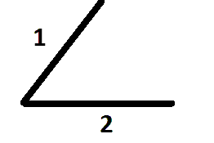
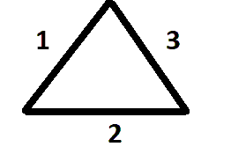
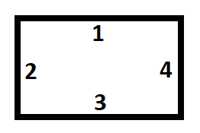
Câu 2: Hình tam giác có mấy cạnh?
2
3
1
0
A. 2 cạnh
B. 3 cạnh
C. 4 cạnh

Slide 26
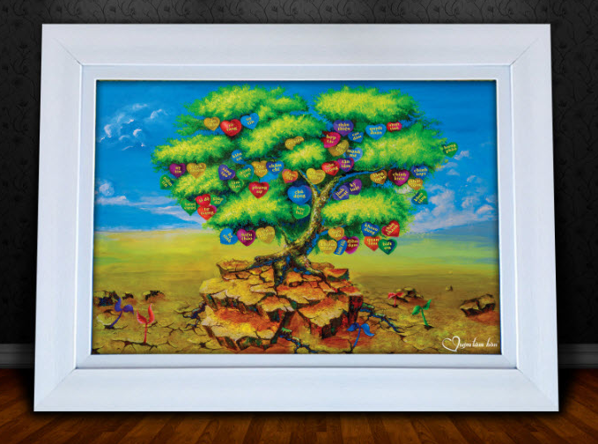



Câu 3: Đố bé trong các hình sau hình nào có 3 cạnh?
2
3
1
0

Slide 27





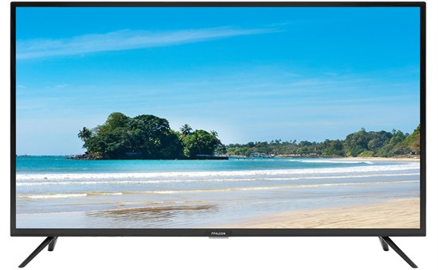
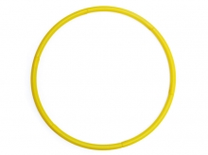
Câu 4: Bé tìm các đồ vật có đường bao cong khép kín nhé?
2
3
1
0

Slide 28

3. KẾT THÚC

